Slide 1

大数据综合处理实验
金庸的江湖
2020st18
171860551 韩畅
171860550 王一之
171860549 闫旭芃
171840565 李展烁

Slide 2




CONTENTS
任务一
姓名抽取
实验概述
任务分配
任务二
单词同现
任务三
人物关系
构建
任务四
PageRank
及其
结果处理
任务五
标签传播
及其
结果处理
任务六
实验结果
可视化
实验总结
和改进方向

Slide 3

实验概述
1
任务一 姓名抽取：通过姓名列表抽取金庸小说文本中所有的姓名 任务二 单词同现：TODO
任务三 关系构建：TODO
任务四 PageRank：TODO
任务五 标签传播：
任务六 结果可视化：以任务四和任务三的结果为基础，利用Qt平台编写程序，将分析结果可视化。

Slide 4
任务分配
2
171860551, 韩畅：
组长,算法设计与实验规划，任务一、任务六，程序试运行与组织debug研讨
171860550, 王一之：
算法设计与实验规划，任务四，参与debug，实验版本控制
171860549, 闫旭芃：
算法设计与实验规划，任务五，参与debug与数据核对
171840565, 李展烁：
算法设计与实验规划，任务一优化、任务二、任务三，参与debug并提出重要优化思路

Slide 5
姓名抽取
3
输入：已经分词的中文文本、姓名列表
输出：在文本中出现的包含在姓名列表内的全部姓名依次可重复地输出。
目标：高效

Slide 6
任务一 设计思路
Mapper
Main
Loader
setup
调用Loader获取名单列表
FileInputStream
和
BufferReader 进行文件处理
从configuration中获取名单字符串，使用空格分词处理后，存入HashSet类的私有变量内。
配置输入路径，使用输入参数或默认参数作为名单列表的路径，调用loader获得String类的名单列表。
使用configuration将名单填入配置，以便mapper获取
使用StringBuilder快速将读入的姓名构建成为字符串返回。
（configuration只能传递字符串）
map
对每行语句分词处理后得到词语列表，依次询问HashSet内是否含有该词语，若存在，则使用StringBuilder类变量汇总，直至单句结束后输出。
不作操作
Reducer
将获取到的值输出即可

Slide 7
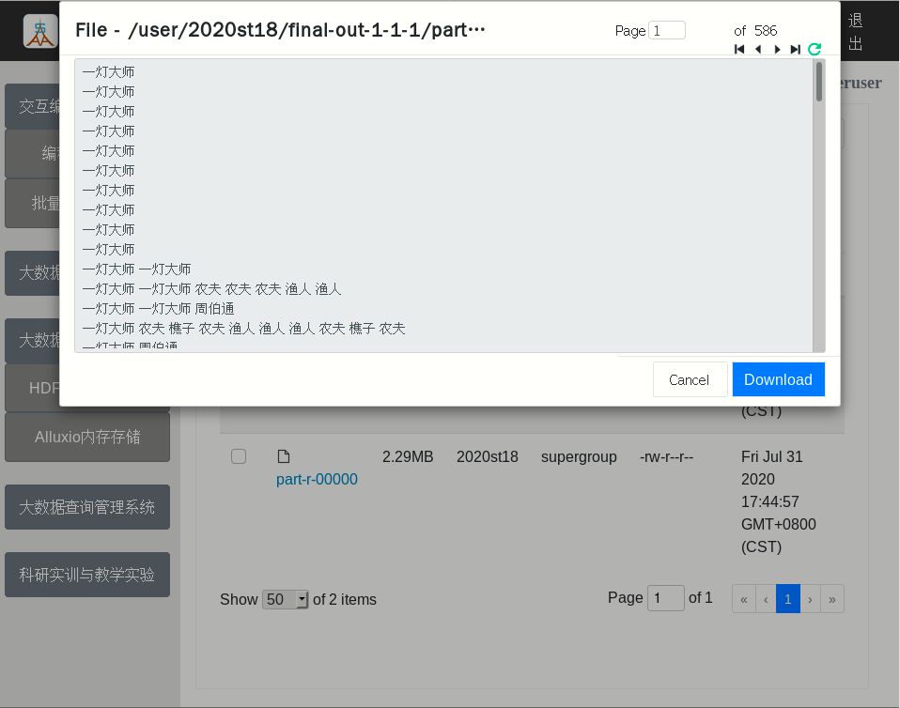
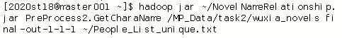
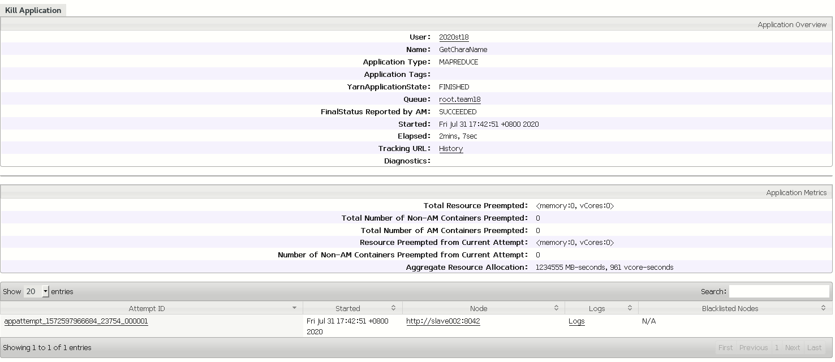
任务一 实验结果展示

Slide 8
单词同现
4
数据输入：每一段中包含的所有人名。
数据输出：对于所有的段落，统计所有人名对出现在同一段落中的次数。
使用 IntWritable 表示同现次数，因为同现次数在 int 可表示范围内。

Slide 9
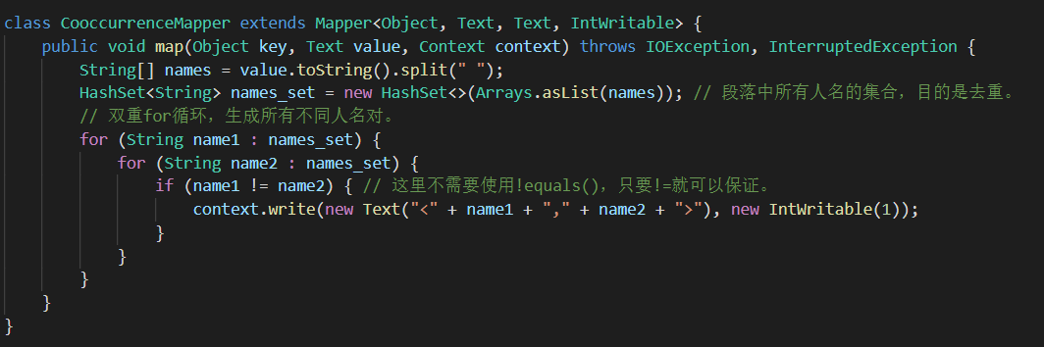
Mapper阶段
使用 HashSet 来对于同一段落中所有人名进行去重。再使用双重 for 循环来发射所有两个不同人名构成的人名对。
因为是在 HashSet 内遍历，这里判断两个 String 不相等，不需要使用
Java 的!equals() 来判断 String 内容，只需要判断引用不同即可。

Slide 10
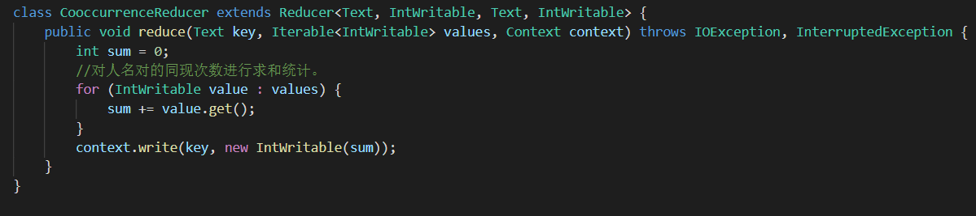
Reducer阶段
对于 key 对应的人名对出现次数进行求和。
同时使用 reducer 作为 combiner，在 mapper 之后进行一次合并，减少传输数据量，作为优化。

Slide 11
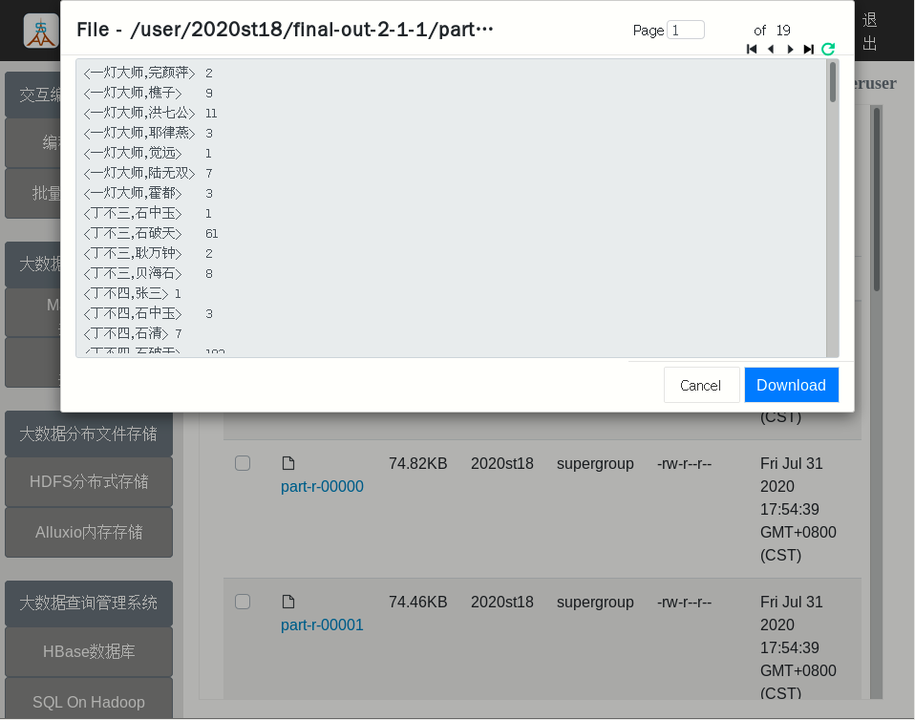
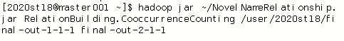
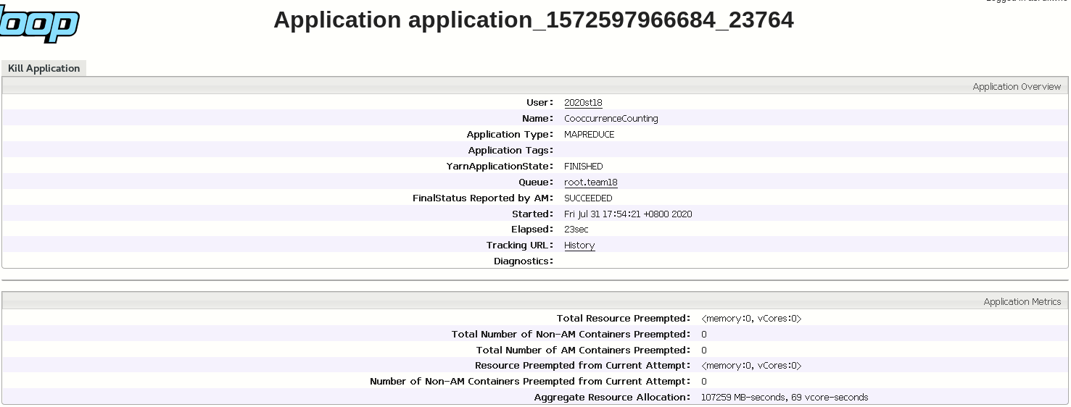
实验结果展示

Slide 12
优化思考
•人物同现次数可以使用 VIntWritable 代替 IntWritable，因为 VIntWritable 对于小整数会采用更短的长度，提高传输效率。而同现次数最大人物对 < 郭靖，黄蓉 > 仅为一千多。
•统计人物同现时，可以考虑根据人物字母顺序，将 <a,b> 与 <b,a> 统一为 <a,b>。这样 mapper 和 reducer 之间减少一倍的传输损耗。实现时可以将mapper 中 HashSet 用 TreeSet 代替来保证有序，在内部 for 循环中只发射在外部 for 循环当前值之后（或之前）的部分。当然也要考虑到 TreeSet 比 HashSet 可能要消耗更多时间。

Slide 13
关系构建
5
数据输入：人名对出现在同一段落中的次数。
数据输出：对于所有人名，生成其人物关系邻接表。

Slide 14
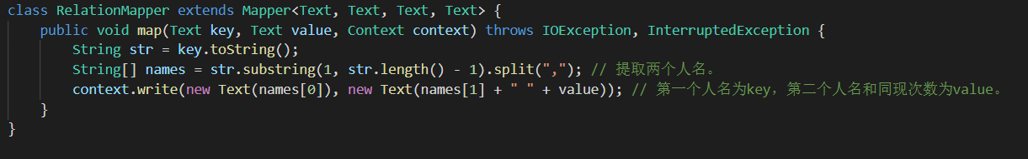
Mapper阶段
FileInputFormat 使用 KeyValueTextInputFormat。自动对于每行使用’\t’分割获取 key 和value。比默认的行号为 Key，行内容为 value 更省事。
mapper 发射人名对中的第一个人名作为 key，第二个人名和同现次数作为 value。以保证所有人名被发射到同一个 reduce 中。
当然这里也可以使用 naive 的 mapper 来配合自定义Partitioner 和 Comparator 来实现。

Slide 15
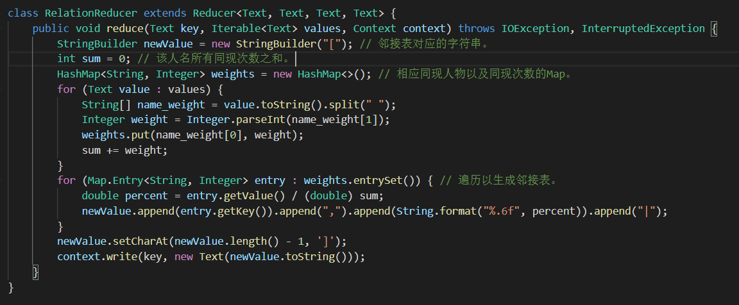
Reducer阶段
reducer 对同一个人名，生成其邻接表。把同现的人名和对应的同现次数用 HashMap<String,Integer> 预存起来，同时统计所有同现次数之和。再遍历 HashMap，利用 StringBuilder 生成对应邻接表的字符串形式。

Slide 16
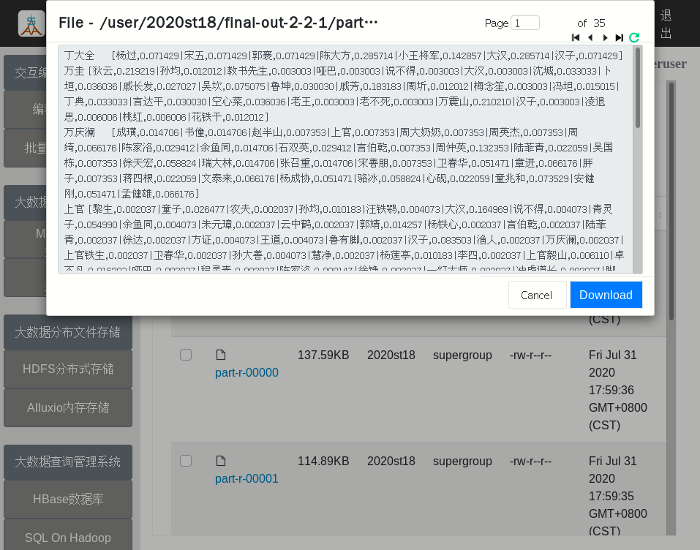
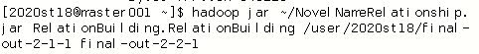
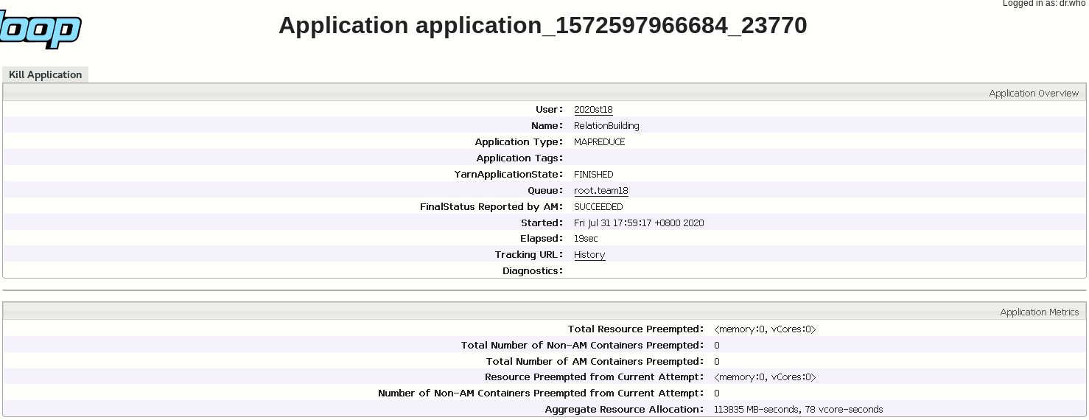
实验结果展示

Slide 17
PAGERANK
6
TODO

Slide 18
标签传播
7
TODO

Slide 19
结果可视化
8
以任务三、任务四的输出为基础，
以Qt平台编写的可视化程序，对结果进行处理。

Slide 20
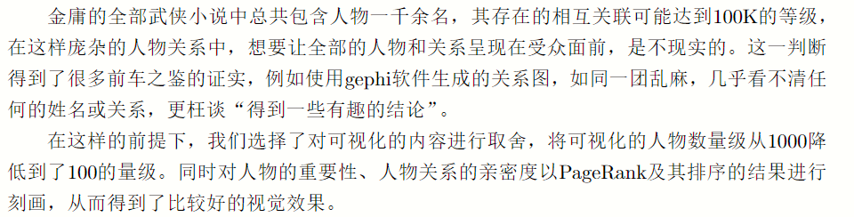
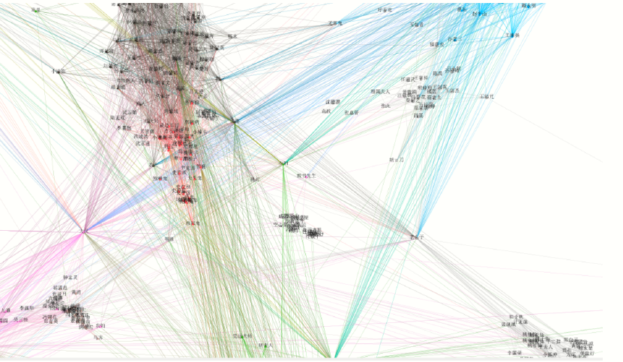
任务六 设计思路
relation
Gephi的结果，很不直观，几乎得不到有效结论

Slide 21
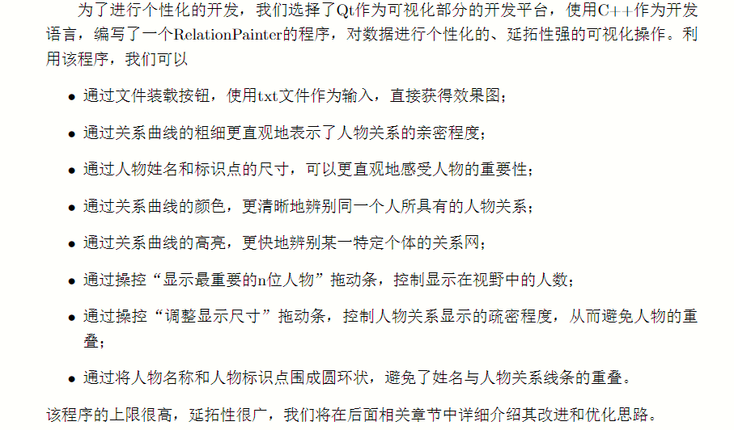
任务六设计思路
relation

Slide 22
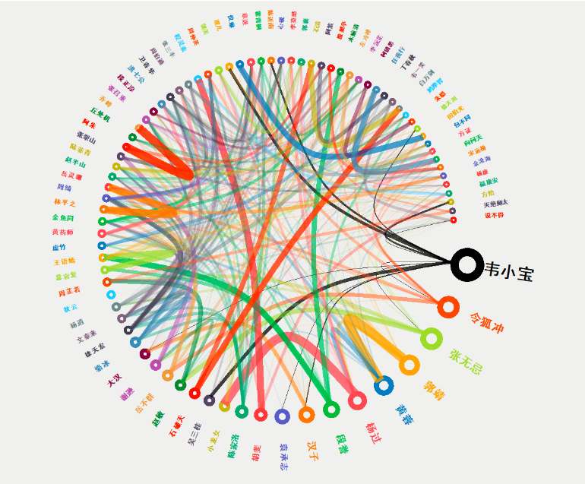
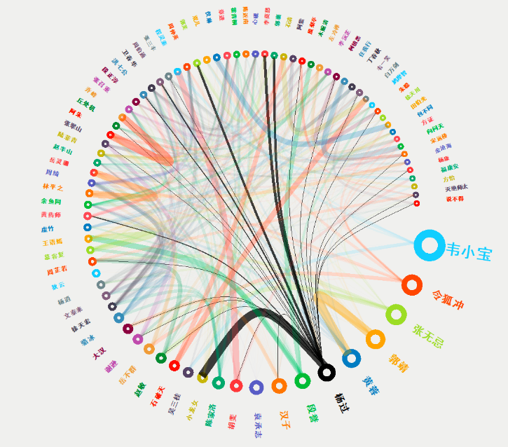
任务六设计效果
relation

Slide 23
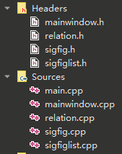
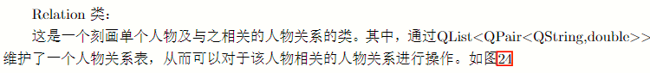
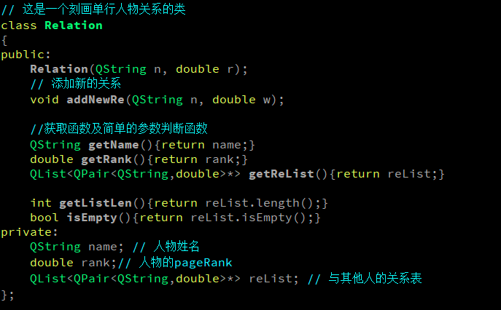
任务六设计思路
relation

Slide 24
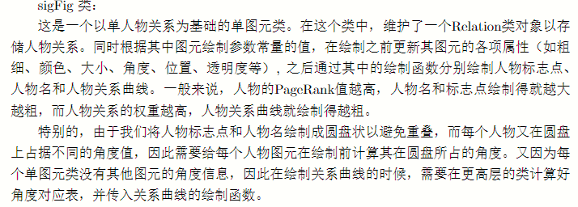
任务六设计思路
sigfig

Slide 25
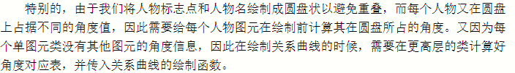
任务六设计思路
sigfig

Slide 26
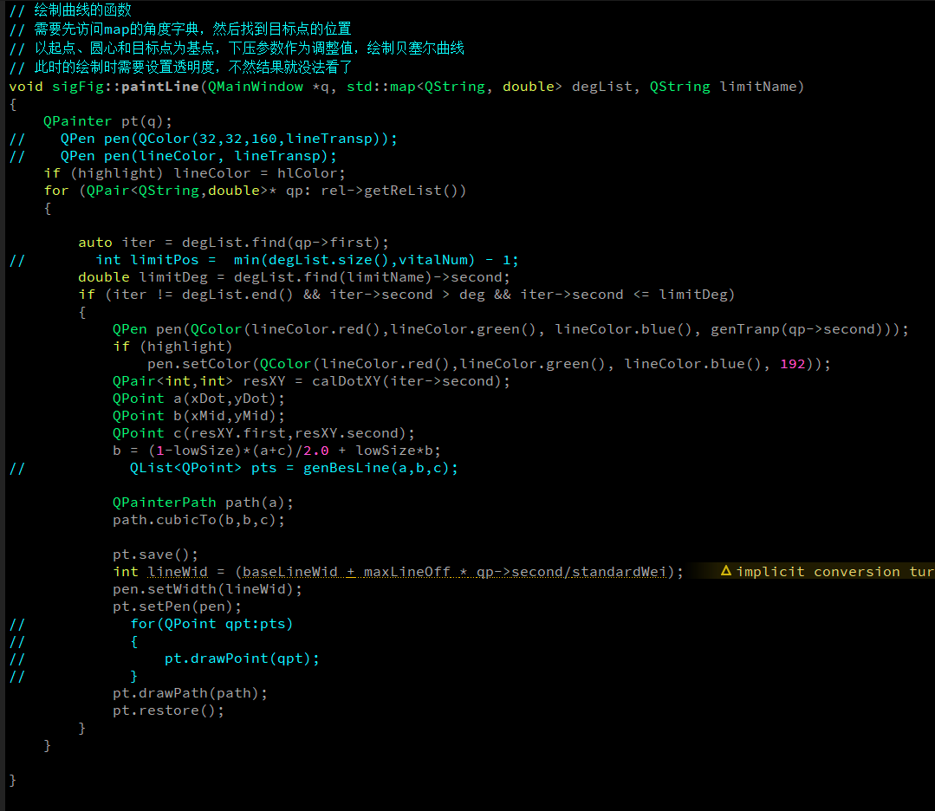
任务六设计思路
sigfig
传入的角度列表是map类型，用以查询其他人物位置
特别地，这里要注意，在绘制关系曲线的时候需要判断自身的角度和限制位置的角度，以及目标点的角度，如果是超出限制或者目标点已经绘制过，就不再绘制。

Slide 27
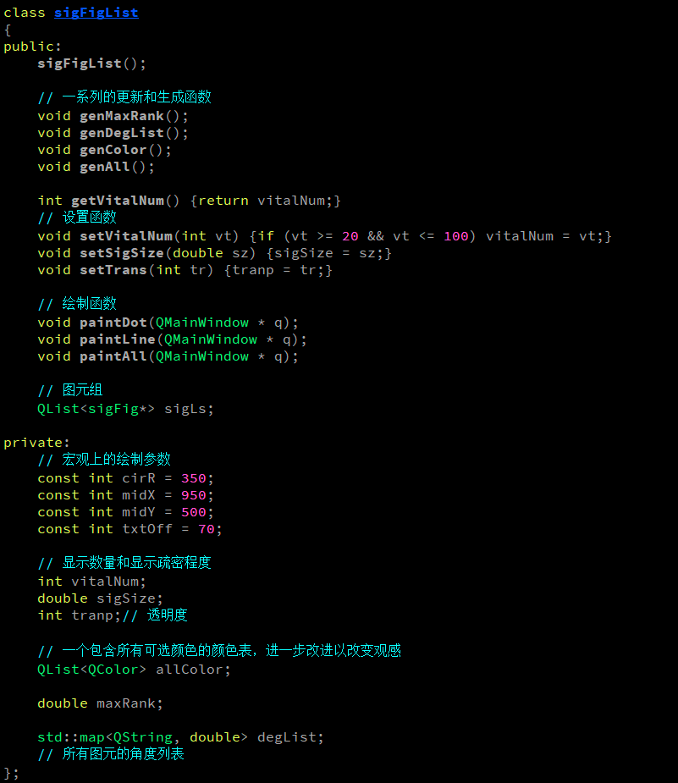
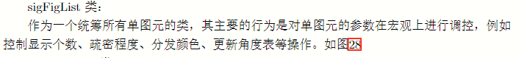
任务六设计思路
sigfigList

Slide 28
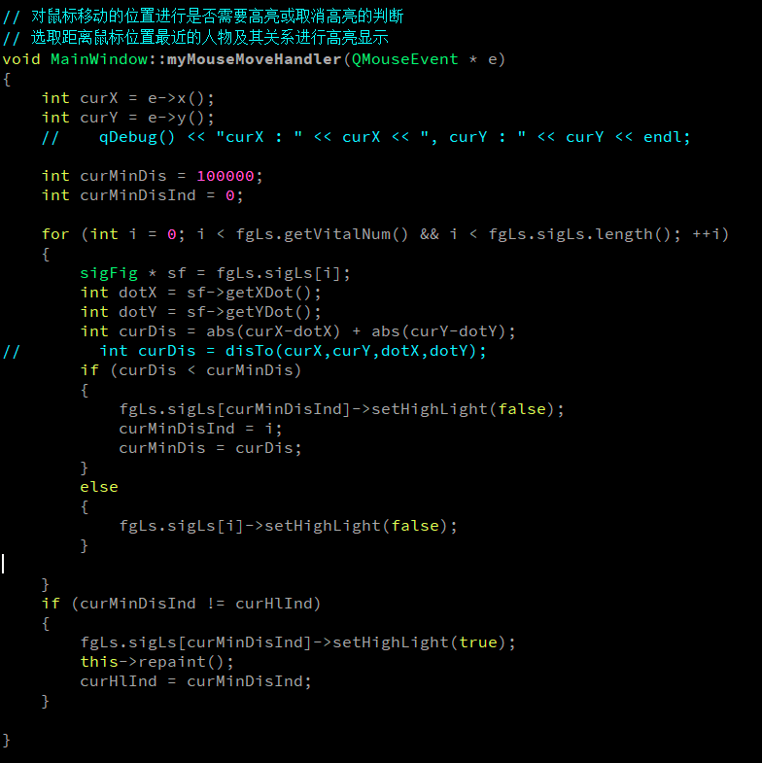
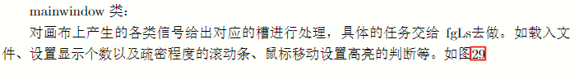
任务六设计思路
MainWindow
高亮设置函数

Slide 29
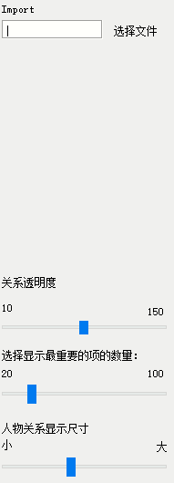
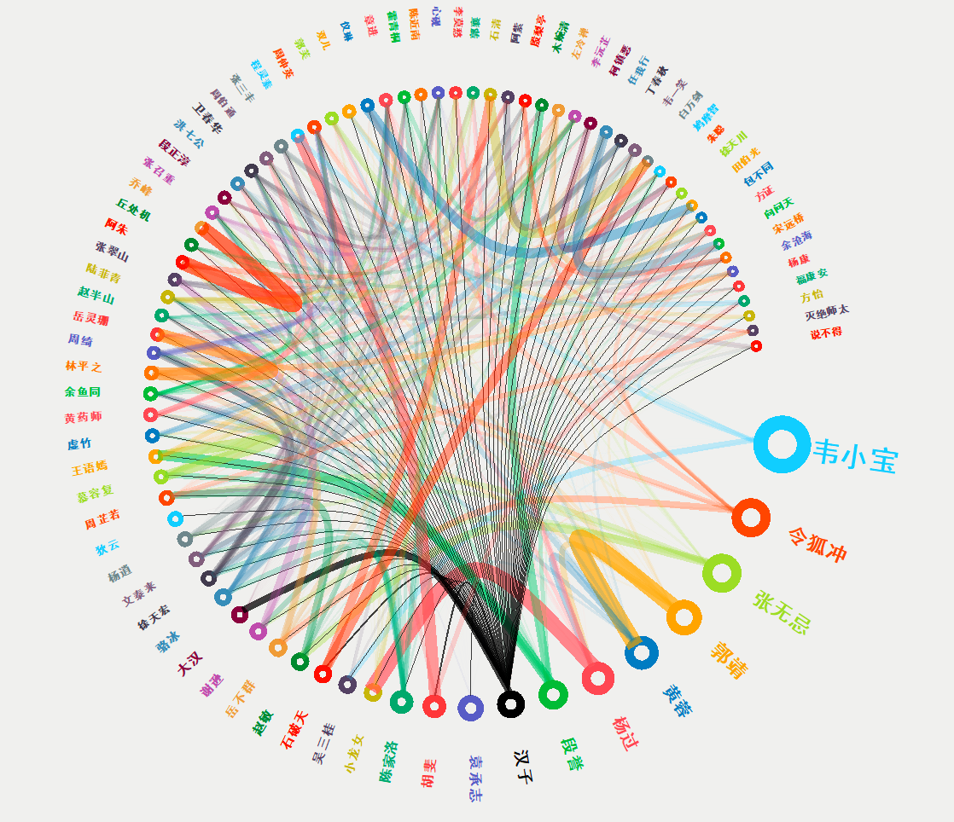
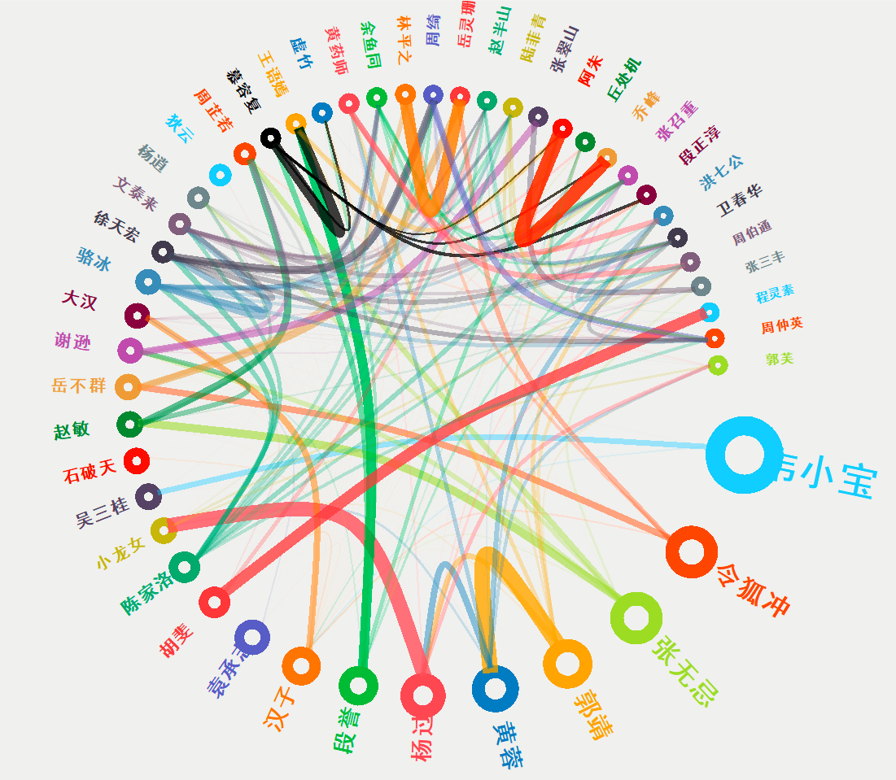
任务六 实现效果
较多项 较低不透明度
较少项 较高不透明度

Slide 30
实验总结与改进
9
TODO

Slide 31
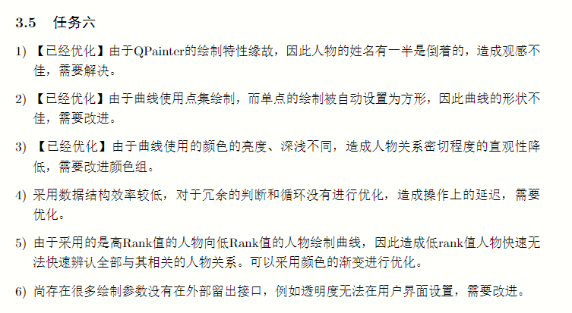
任务六

Slide 32
Thank You

